Slide 1

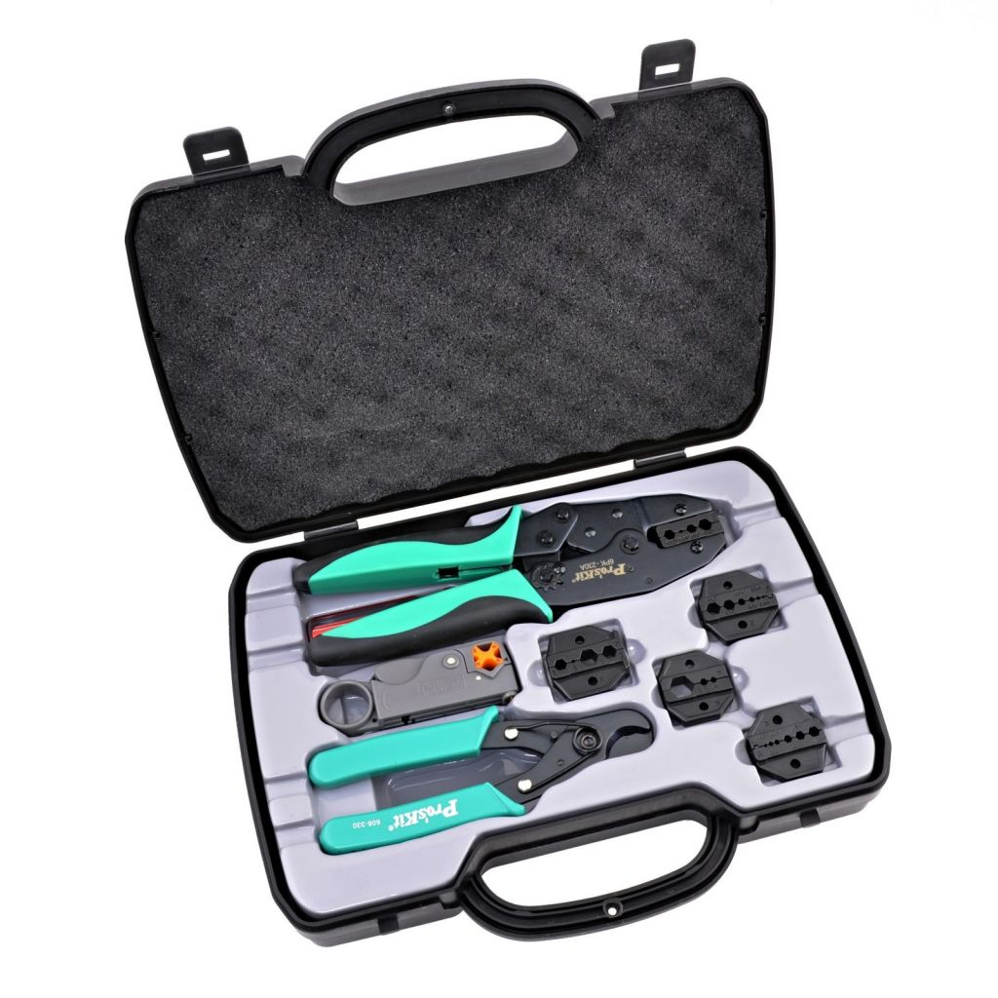
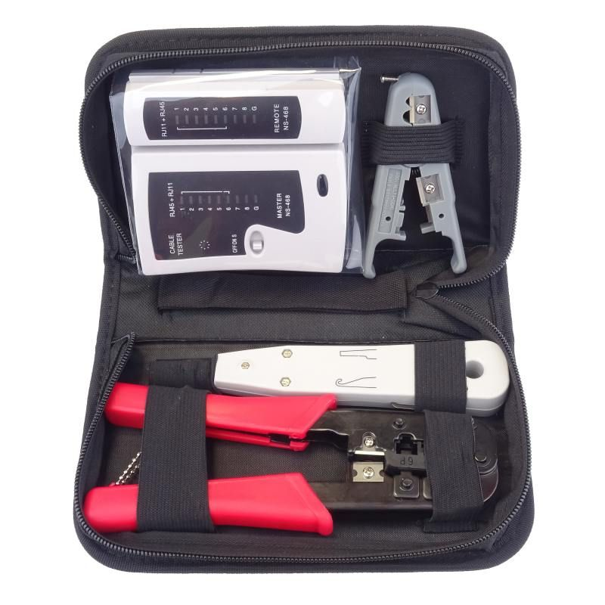
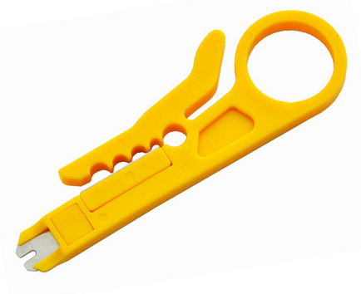
Herramientas comprobación de instalación y de redes
Realizado por Iván Martínez.

Slide 2
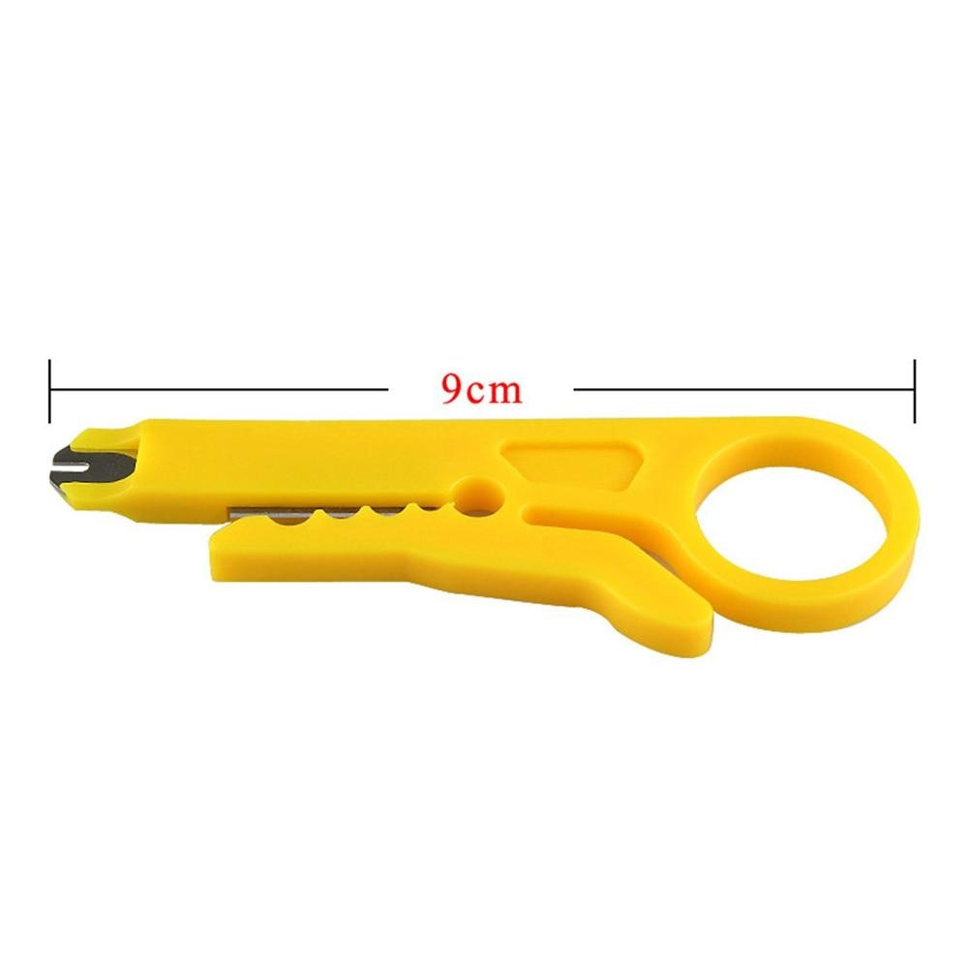
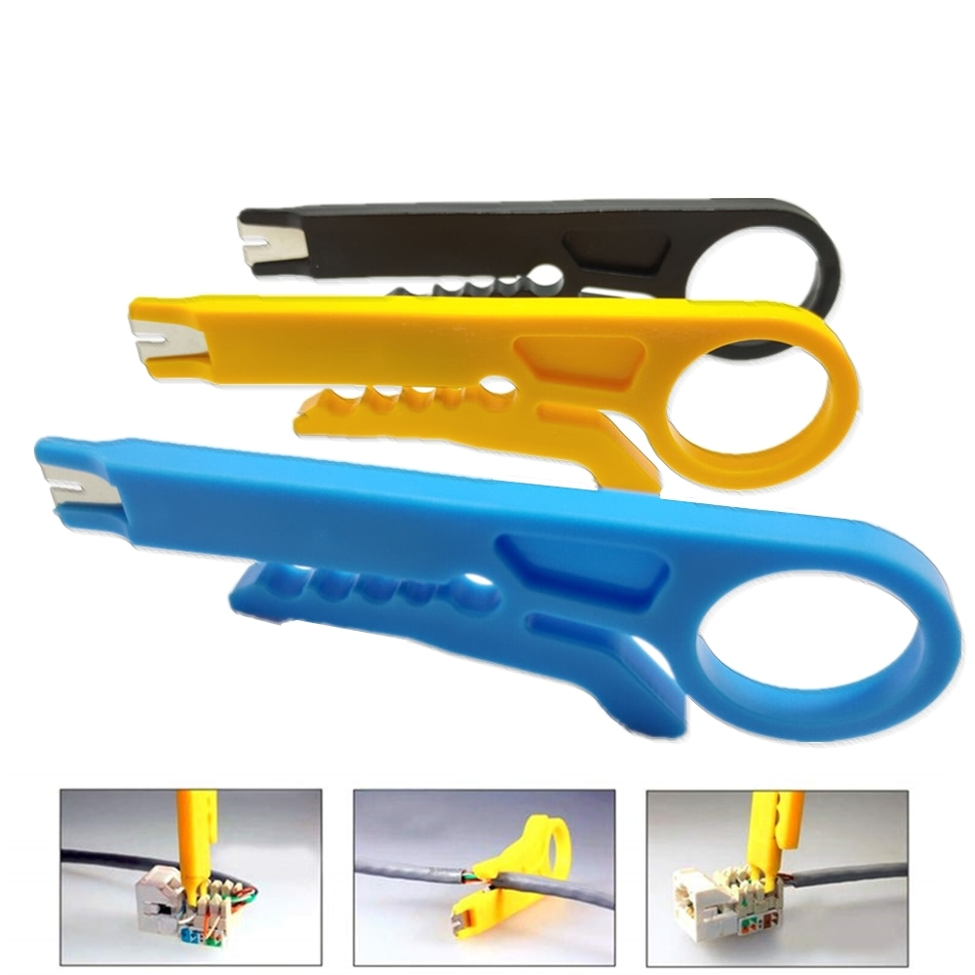
Herramientas para la instalación de cable de cobre
Para poder realizar esta función, es necesario emplear herramientas específicas. Para eso necesitaremos:
Herramientas para pelar y cortar
Esta herramienta tiene la función como su propio nombre dice cortar y pelar el cable.

Slide 3
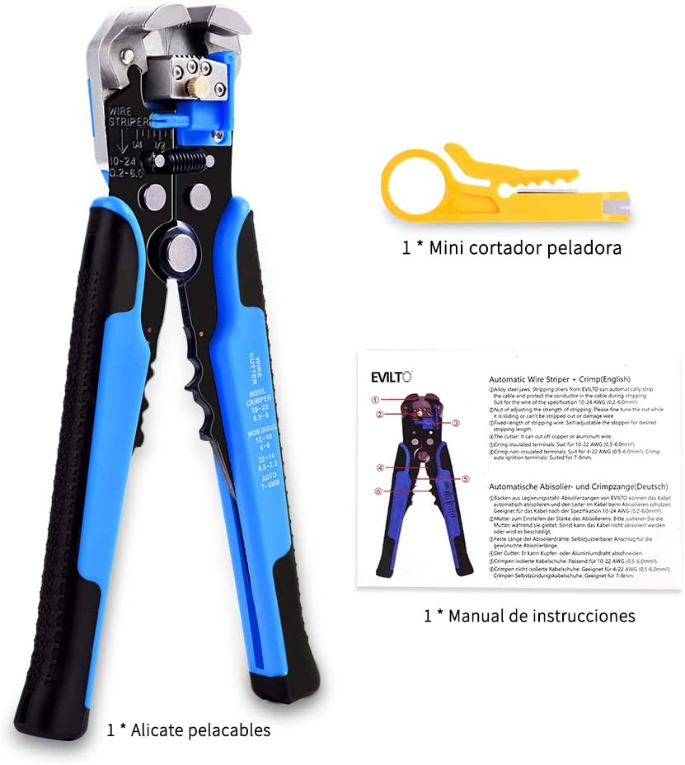
El proceso de pelar y cortar.
Pasos:
Dejamos un margen de cable para poder trabajar.
Quitar el revestimiento del cable, todo tipo.
Soltamos la herramienta para sujetar el extremo del cable y estiramos para quitar el recubrimiento.

Slide 4
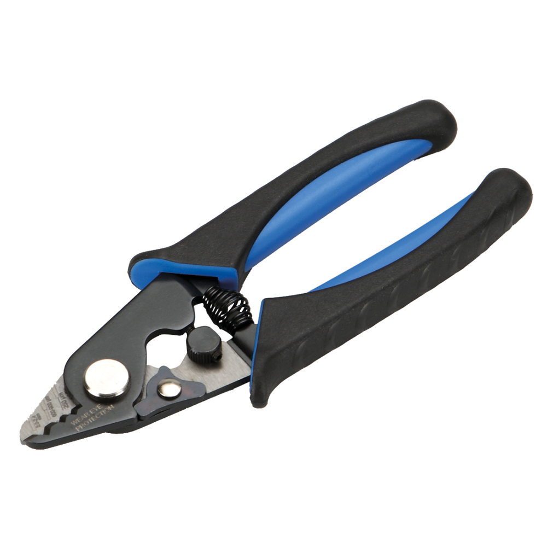
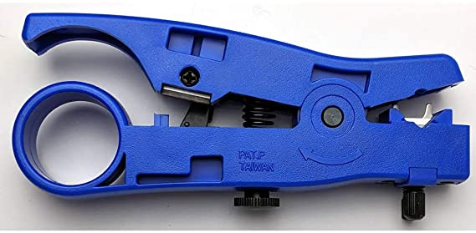
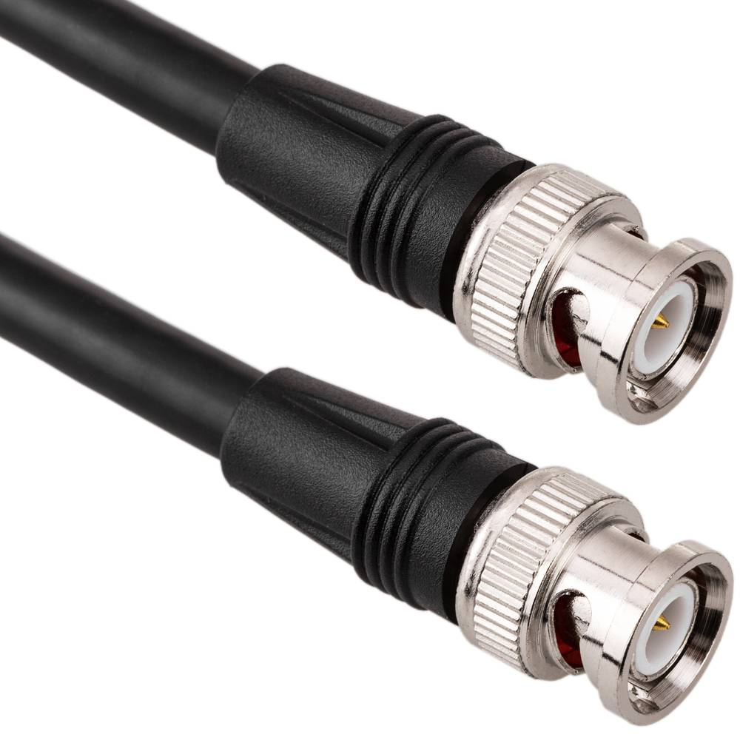
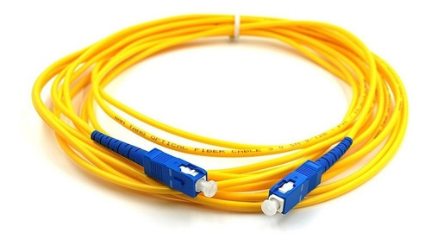
Tipos de pelacables
Hay pelacables para: cable coaxial, cable par trenzado y fibra óptica.
Con diferentes funciones y aperturas para la medida especifica del cable.

Slide 5
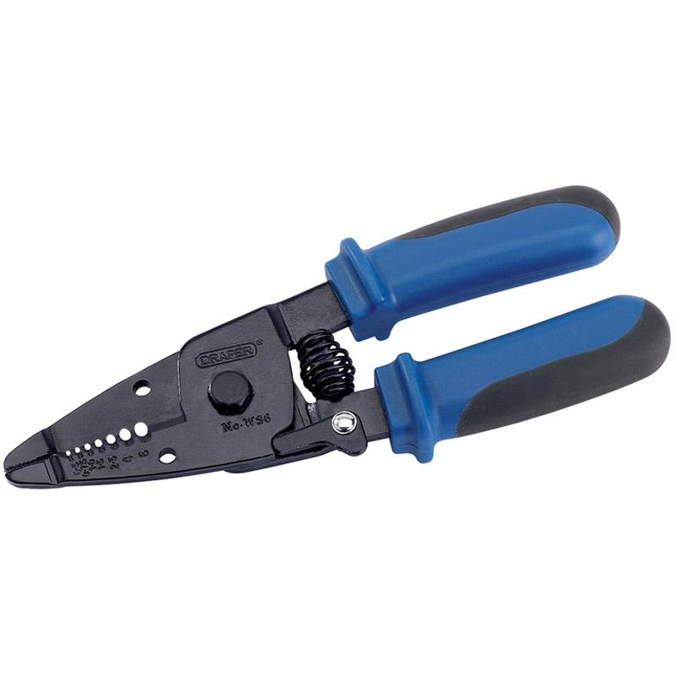
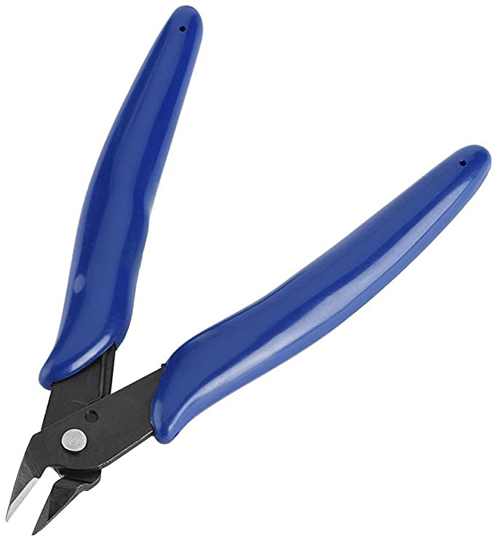
Alicates para pelar y cortar cables
Existen tanto los pelacables como los Alicates pelacables. Antes del pelacables estaban estos alicates, pero hay un problema, los cables y la cuchilla se dañaban mucho y muy rápido.
Hay dos tipos de Alicates:
Alicates para pelar cables
Alicates para cortar cables

Slide 6
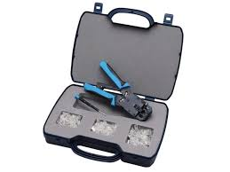
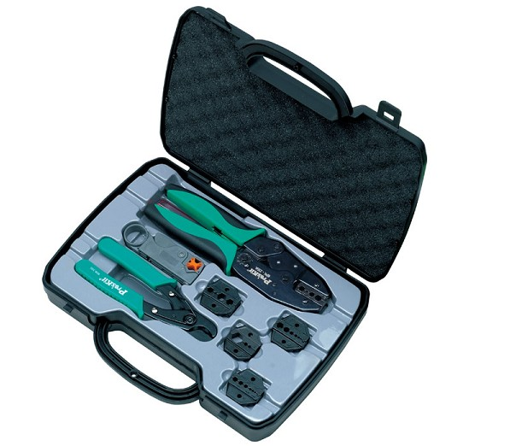
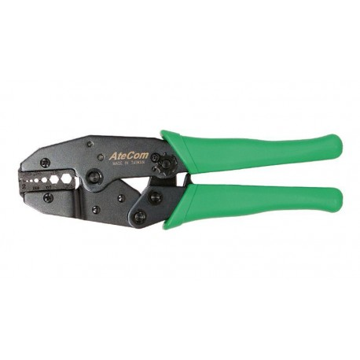
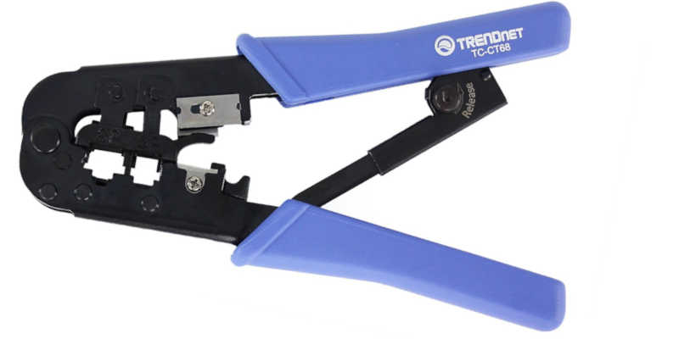
Herramientas de terminación de cable
Existen diferentes herramientas para esta función las cuales son:
Crimpadora y crimpadora de cable coaxial.
Crimpadora
Crimpadora para cable coaxial

Slide 7
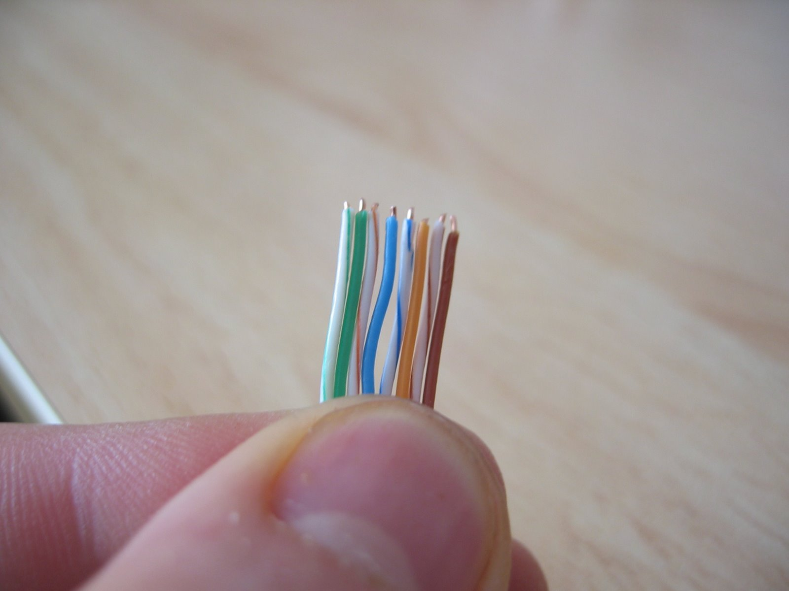
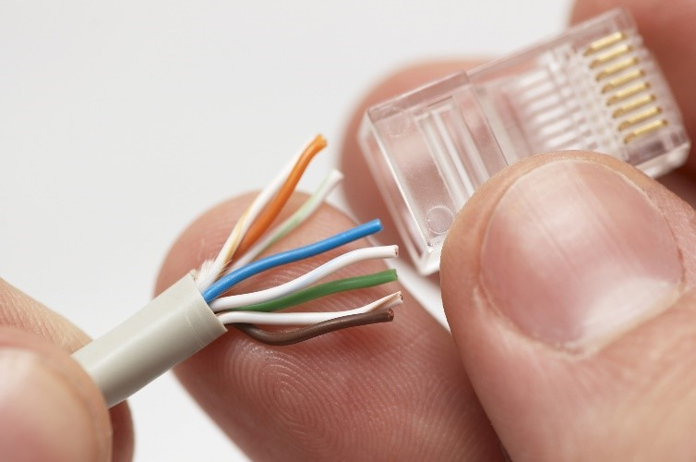
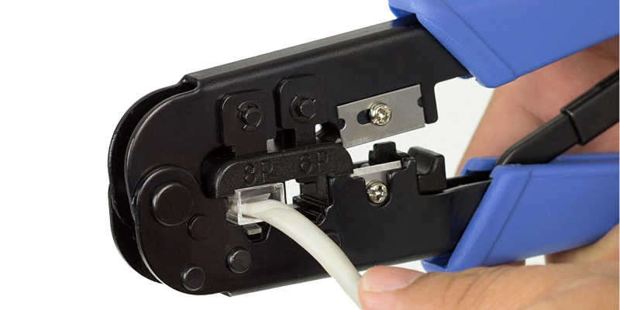
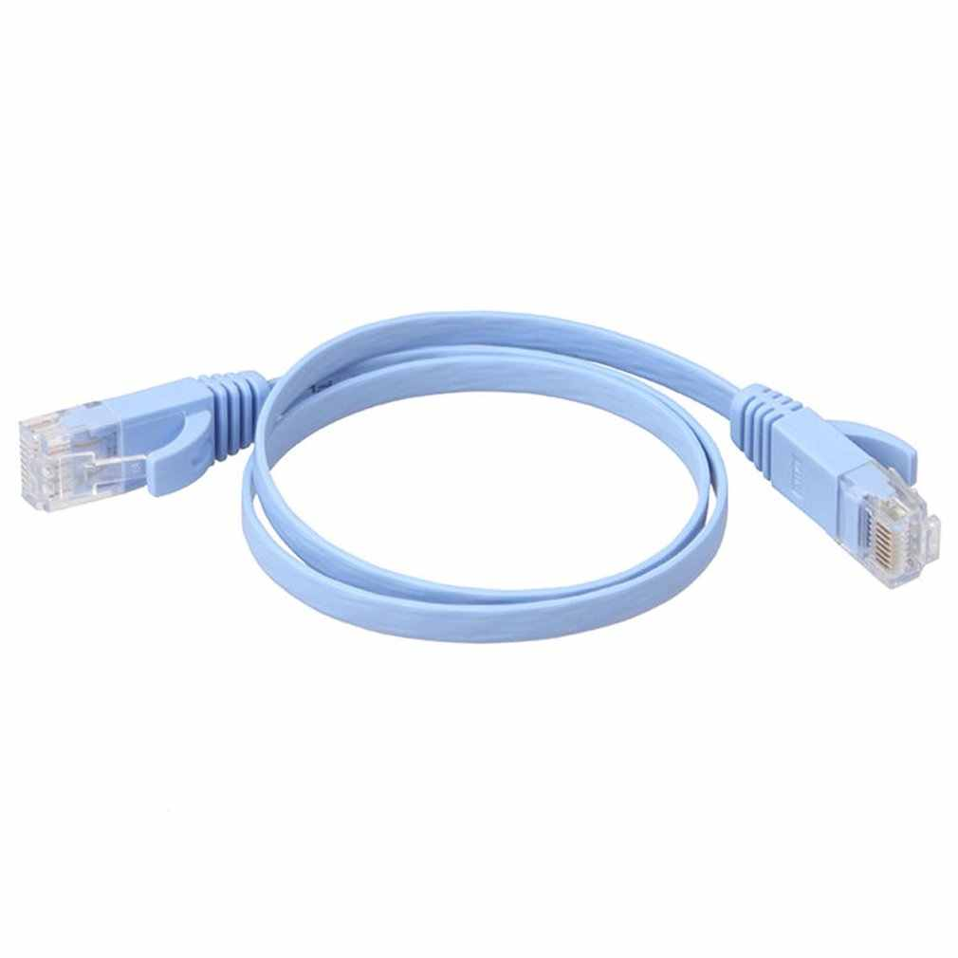
Procedimiento de crimpado cable par trenzado
Pasos a realizar:
Realizar un corte recto con el código de colores colocado.
Introducir el cable por el conector hasta tocar las cuchillas.
Se introduce el cable por la crimpadora para presionarlo.
Cuando ya este crimpado, tendrá que hacer contacto y listo.

Slide 8
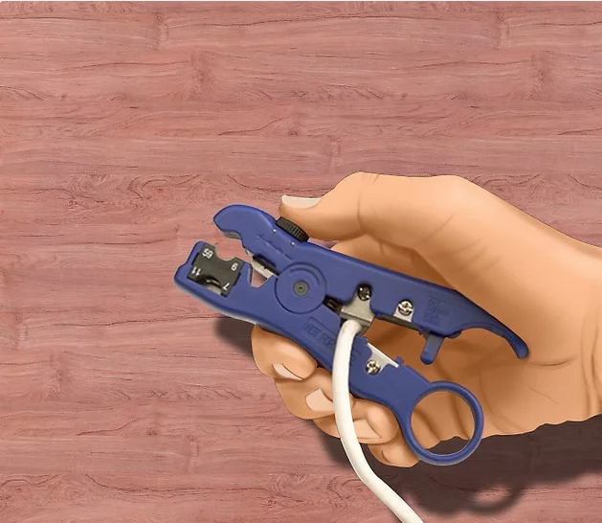
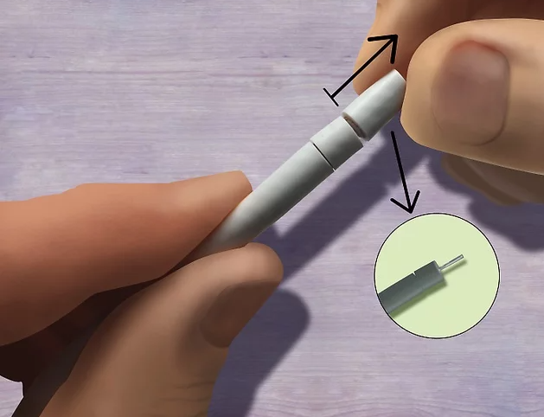
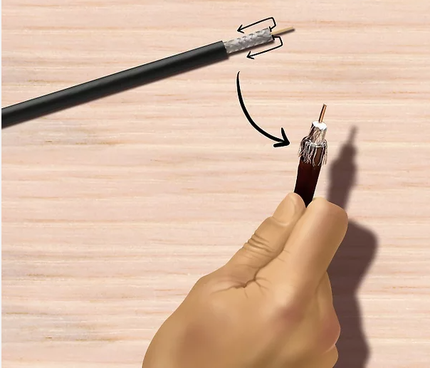
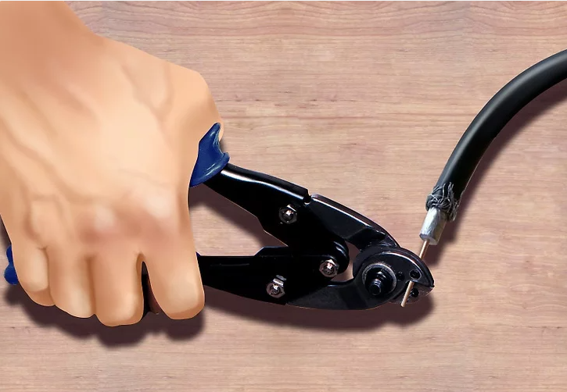
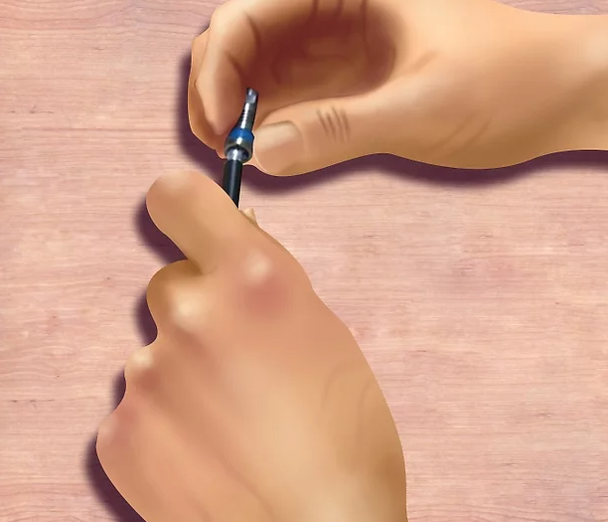
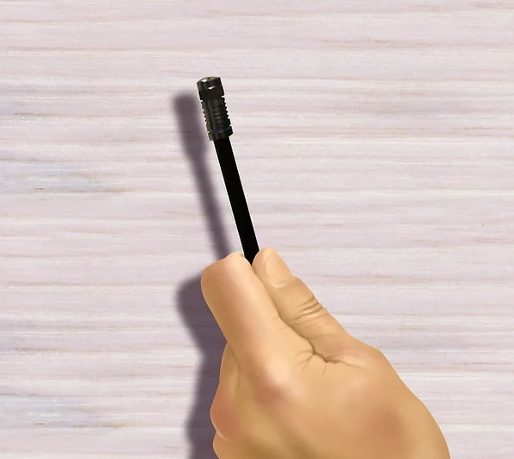
Procedimiento de crimpado cable coaxial
Pasos a realizar:
Realizar un corte recto sobre el cable coaxial..
Usamos el pela cables para quitar el blindaje, hacemos dos cortes para eliminar el blindaje por completo.
Doblar la malla externa hacia fuera del cable.
Realizamos una comprobación con la crimpadora, una vez este bien pelado realizamos el crimpado, en caso de lo contrario habrá que eliminar excesos.
Introducir el conector y ajustar el cable.
Con la crimpadora se aplica un crimpado bajo presión para fijar y listo.

Slide 9
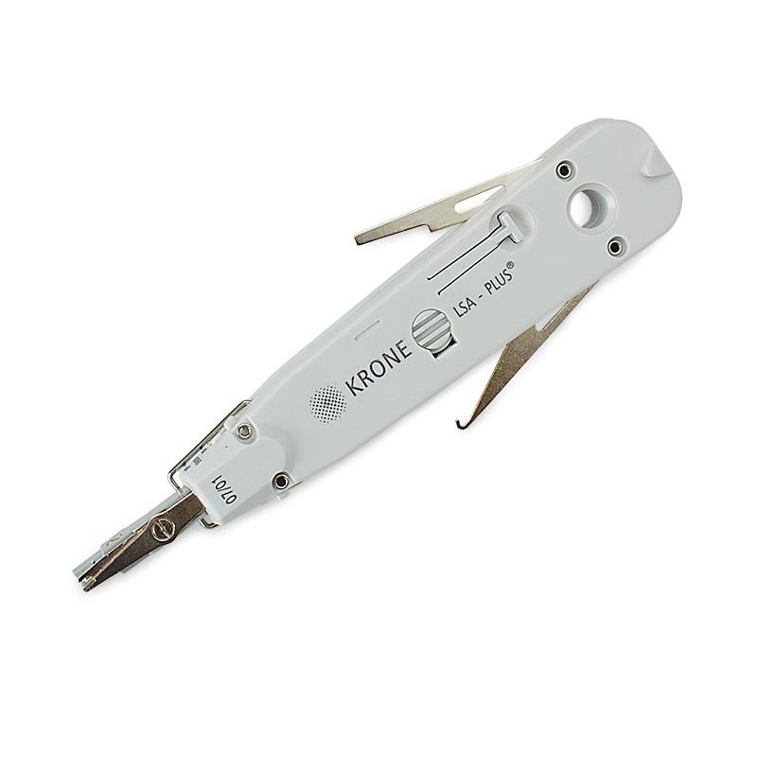
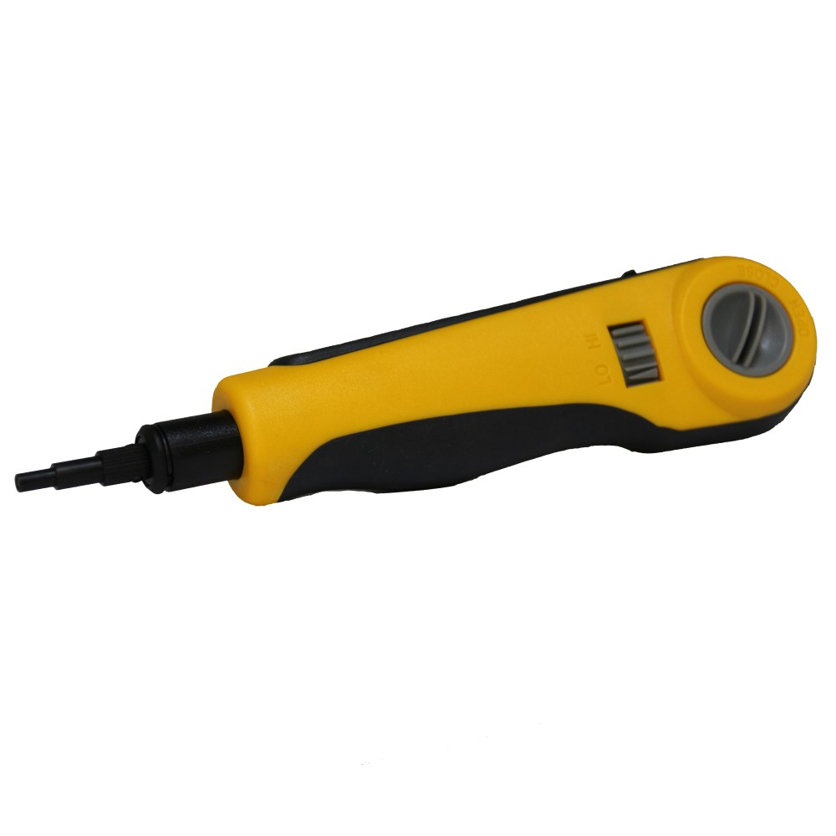
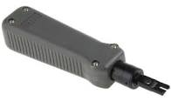
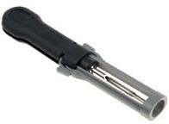
Herramientas de impacto y sus funciones
La herramienta de impacto solo hay una, lo que cambia son los cabezales que son los siguientes: Conexión tipo 110 o 66. De 3,5 y 5 cables.
Herramientas de impacto y sus cabezales

Slide 10
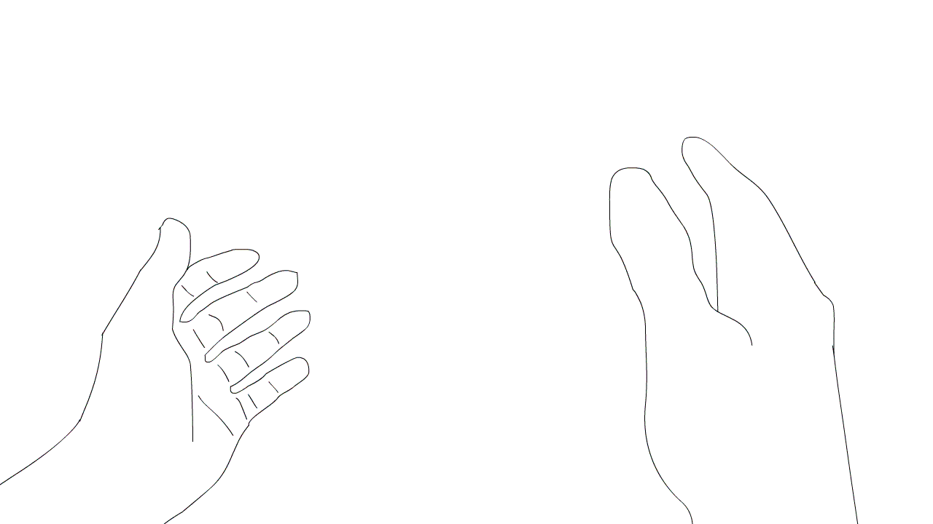
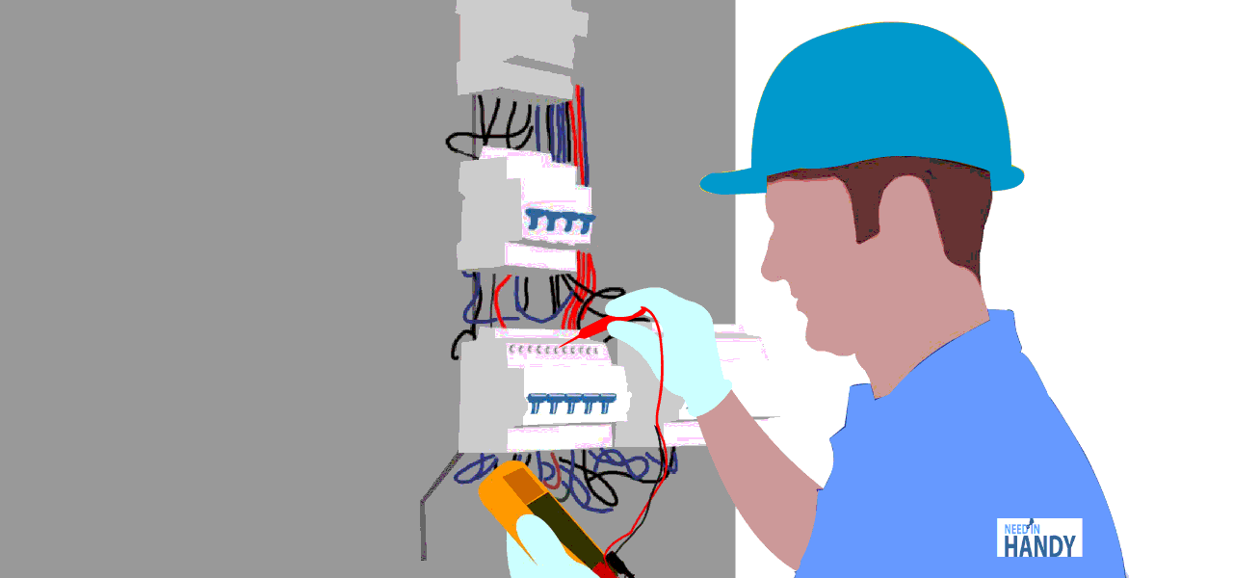

¡FIN!

